Slide 1

Bioinformática
UNIVERSIDADE ESTADUAL DE MARINGÁ
Programa de Pós-Graduação em Ciências Biológicas
Área de concentração: Biologia Celular e Molecular
Prof. Orientador: Dr. Leonardo M. Cruz (UFPR)
Conceitos teórico/prático de análise de sequências biológicas, estrutura de proteínas, bancos de dados biológicos e análise filogenética molecular

Slide 2


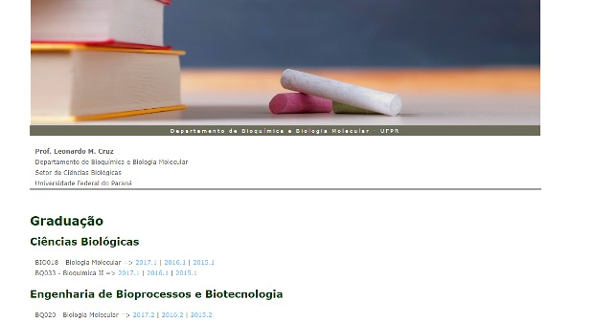
http://www.genopar.org/aulas/

Slide 3

Introdução
É o campo da ciência no qual a biologia, ciências da computação e a tecnologia da informação se unem para formar uma disciplina única.

Slide 4
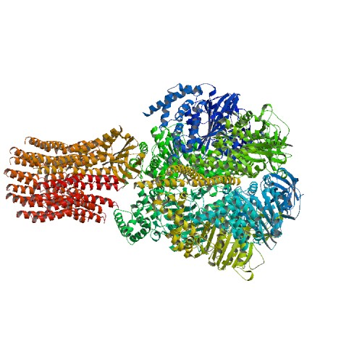
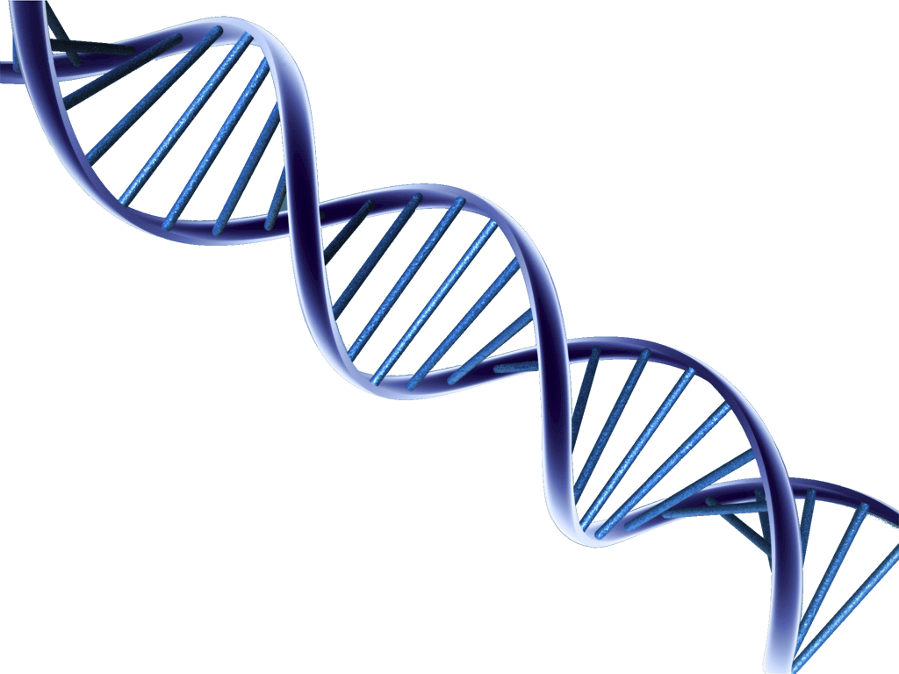

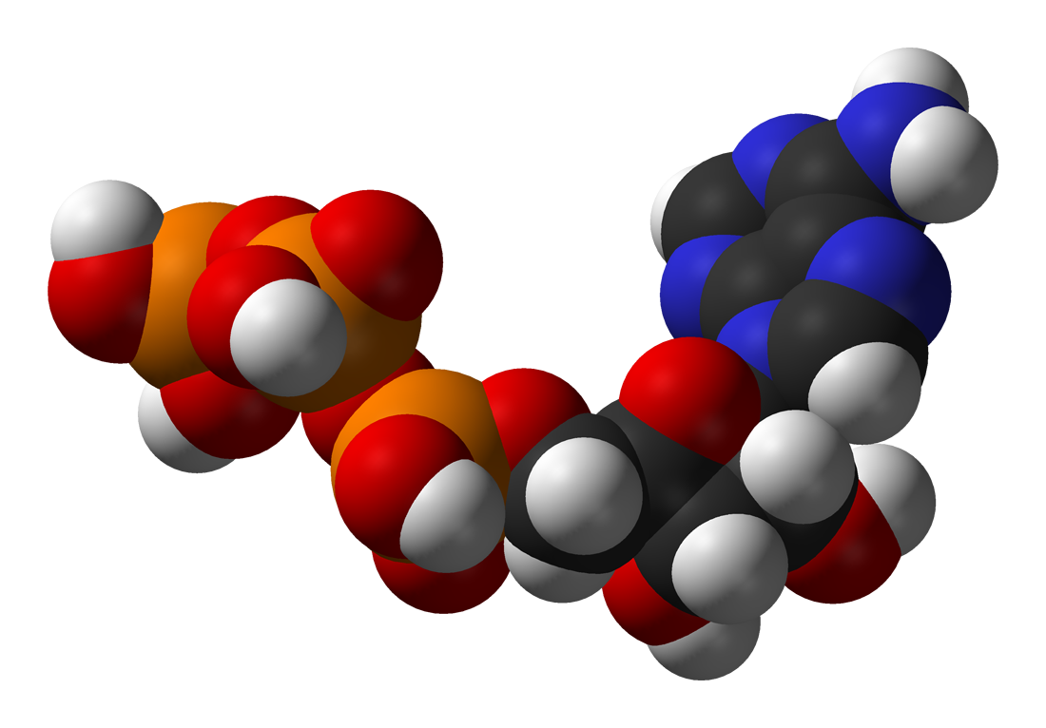
Dogma central da biologia
Genômica
Transcriptômica
Proteômica
Metabolômica
Sequências
Estrutura
Resultados de experimentos genômicos

Slide 5
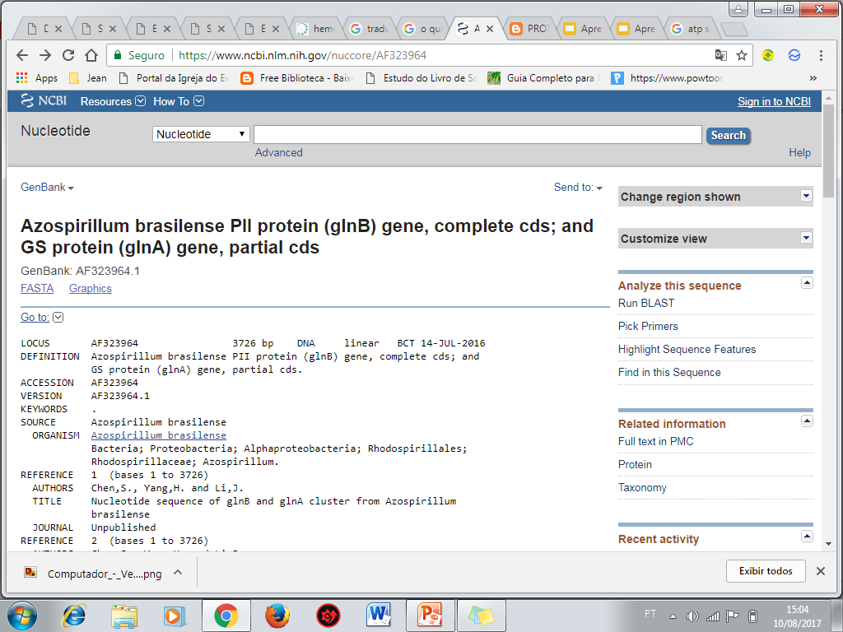
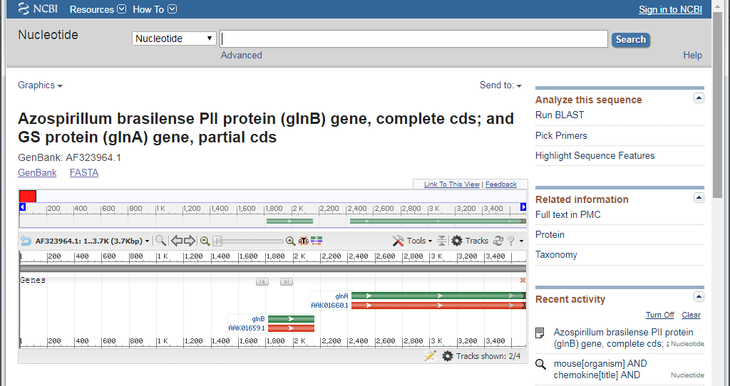
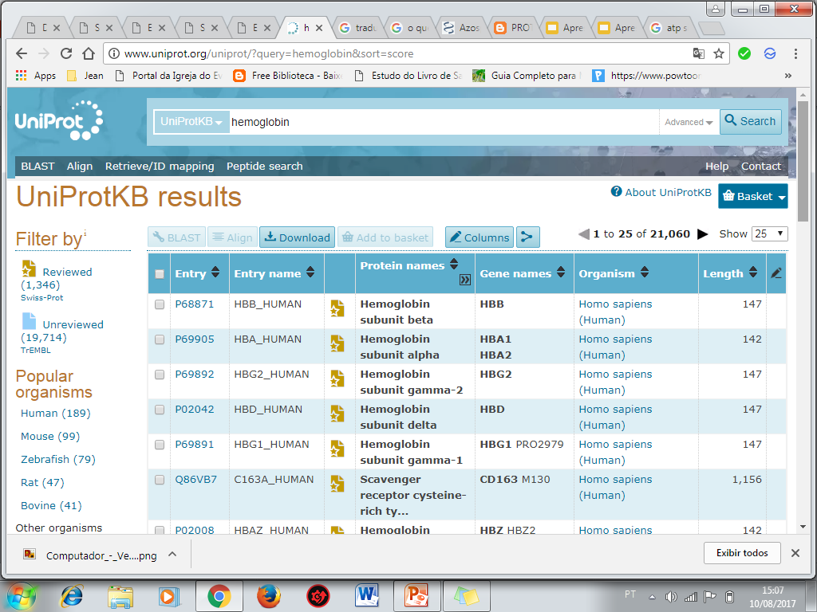
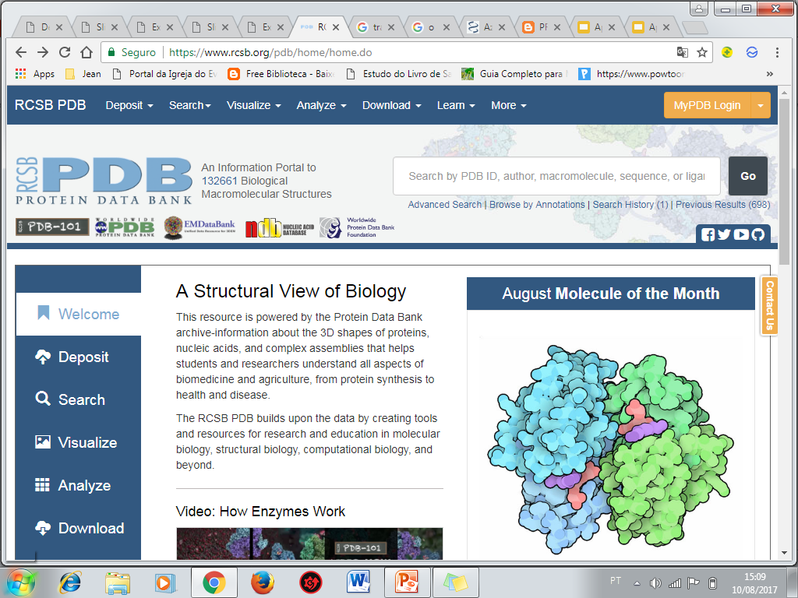
BANCO DE DADOS PRIMÁRIOS

Slide 6
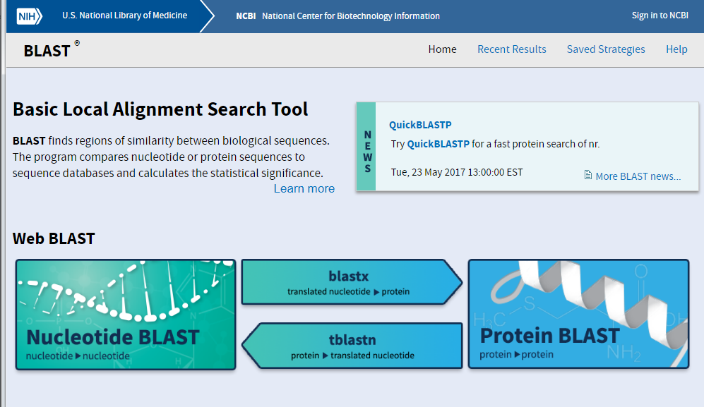
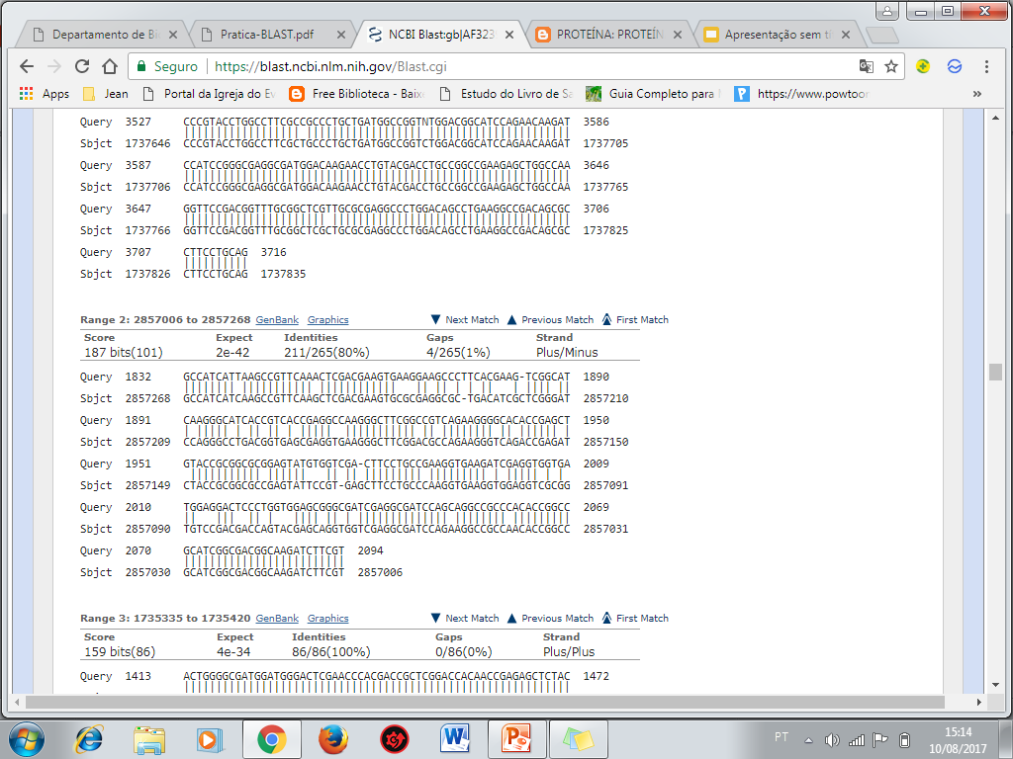
ALINHAMENTO

Slide 7
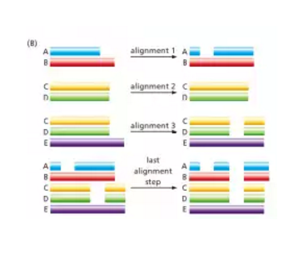
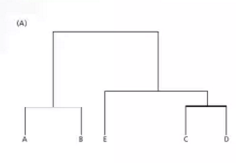
Alinhamento múltiplos, padrões e perfis
Através do programa Clustal posso alinhar minhas sequências múltiplas e assim, tirar conclusões;
Se são homólogos ou não;
Filogenia.

Slide 8
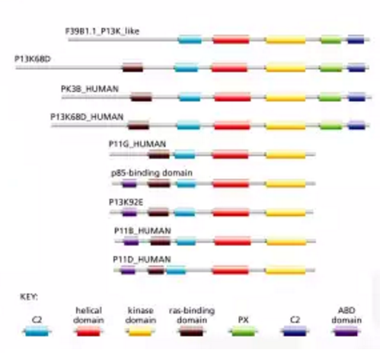
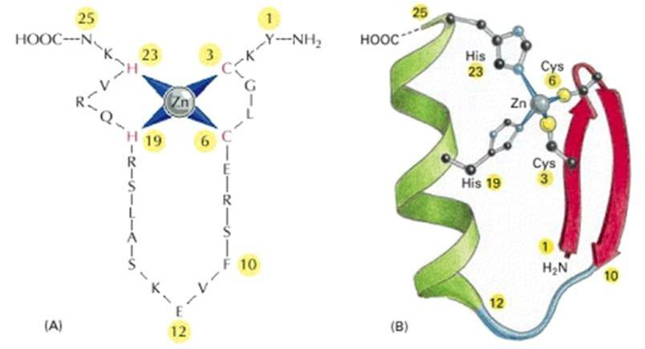
Domínios em famílias de proteínas
O que são esses
Domínios?
Representação do padrão do dedo de zinco
C-x (2,4) – C – x (3) – [LIVMFYWC] x- (8)
– H – x (3,5) - H

Slide 9
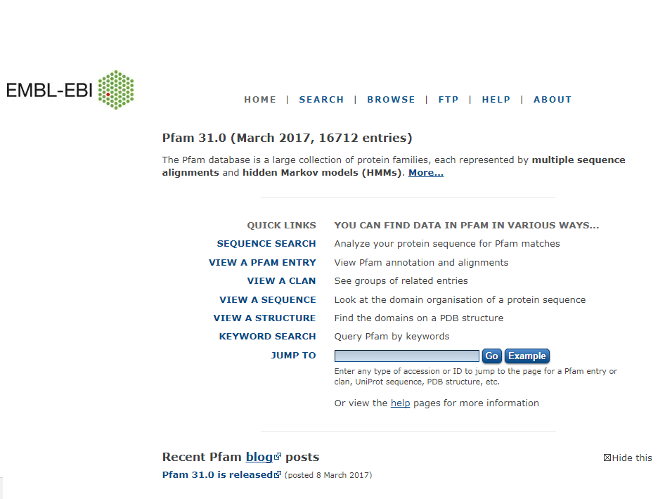
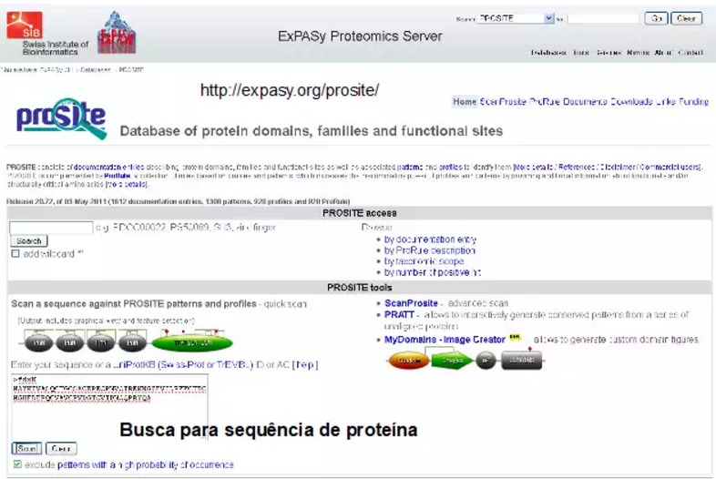
Bancos de dados secundários

Slide 10
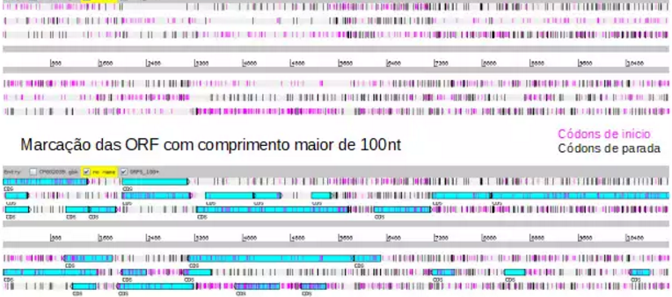

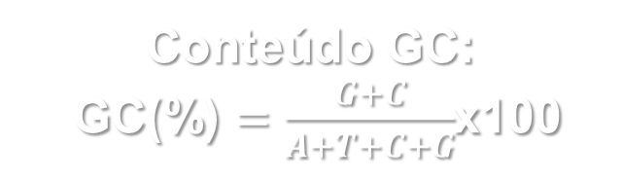
Genômica
Sequência Genômica
Genôma de procarioto vs eucarioto;
Replicon – Origem de repetição.
A importância;
Diversos sequenciadores;
Montagem genômica – contings;
ORF – open reading frame
Conteúdo GC:
GC(%) $=\frac{G+C}{A+T+C+G}$x100
Conteúdo G C | Tamanho do Genoma
Alto | Maior
Baixo | Menor

Slide 11




Agradecimentos

Slide 12
